Slide 1

CHÀO MỪNG CÁC CON
ĐẾN VỚI TIẾT HỌC

Slide 2

Toán
Ôn tập về phép cộng, phép trừ
trong phạm vi 100 (96)

Slide 3

Thứ ba ngày 27 tháng 12 năm 2023
Toán
Ôn tập về phép cộng, phép trừ trong phạm vi 100

Slide 4











Yêu cầu cần đạt
- Luyện tập về cộng trừ trong phạm vi 100.
- Phát triển các năng lực toán học.

Slide 5







Luyện tập

Slide 6
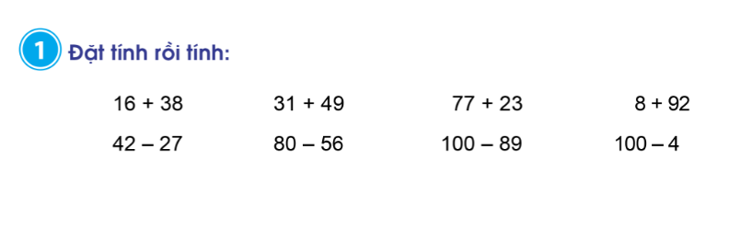
Các phép tính cộng, trừ trong bài có điểm gì chung?
Các phép tính cộng, trừ trong bài đều là phép tính có nhớ.
Khi đặt tính các con cần lưu ý điều gì?
Khi đặt tính cần lưu ý viết các chữ số thẳng cột.
Khi tính các phép cộng, trừ có nhớ con cần lưu ý điều gì?
Khi tính các phép cộng, trừ có nhớ cần nhớ 1 vào cột chục.

Slide 7
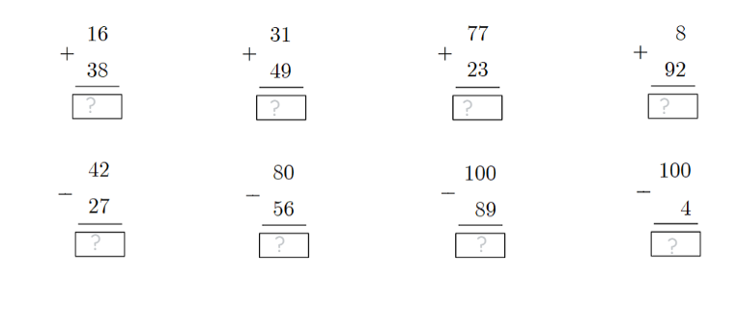
5.
.4
1
.5
Tương tự, các con hãy hoàn thành bài vào vở ô li Toán.

Slide 8
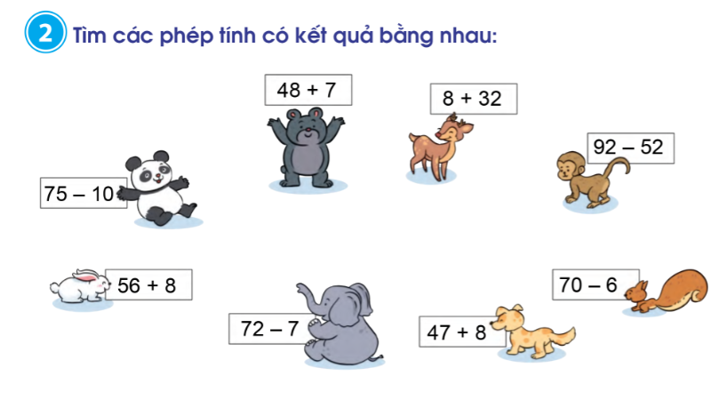
Làm thế nào để tìm được các phép tính có kết quả bằng nhau?
Cần tính và nối những phép tính có kết quả bằng nhau.

Slide 9
= 55
= 40
= 40
= …
= …
= …
= …
= 55

Slide 10
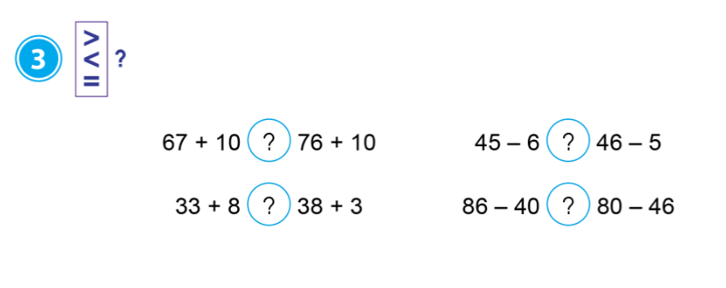
Con thường làm cách nào để điền dấu >, <, = ?
Ngoài cách đó ra, con còn tìm được cách nào khác để điền dấu >, <, =?

Slide 11
Dặn dò
Hoàn thành bài 1 vào vở ô li Toán.
Xem trước bài sau: Ôn tập về phép cộng, phép trừ trong phạm vi 100 (97)

Slide 12

Hẹn gặp lại các con
trong những tiết học sau!

